Slide 1
An Update on the FOOT Experiment (since CSN3, june 2023)
M. Villa (UNIBO & INFN Bologna)
5 September 2023

Slide 2
Outline
Status update (now)
Calorimeter
Magnets
Table mechanics
Inner tracker (see dedicated presentation)
Emulsion Analysis
Future Programs (later)
External funding requests
Fondi 2023: sblocchi SJ, restituzioni, nuove richieste
Fondi 2024: Richieste e chiarimenti

Slide 3
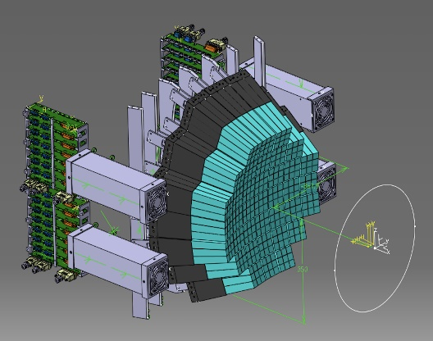
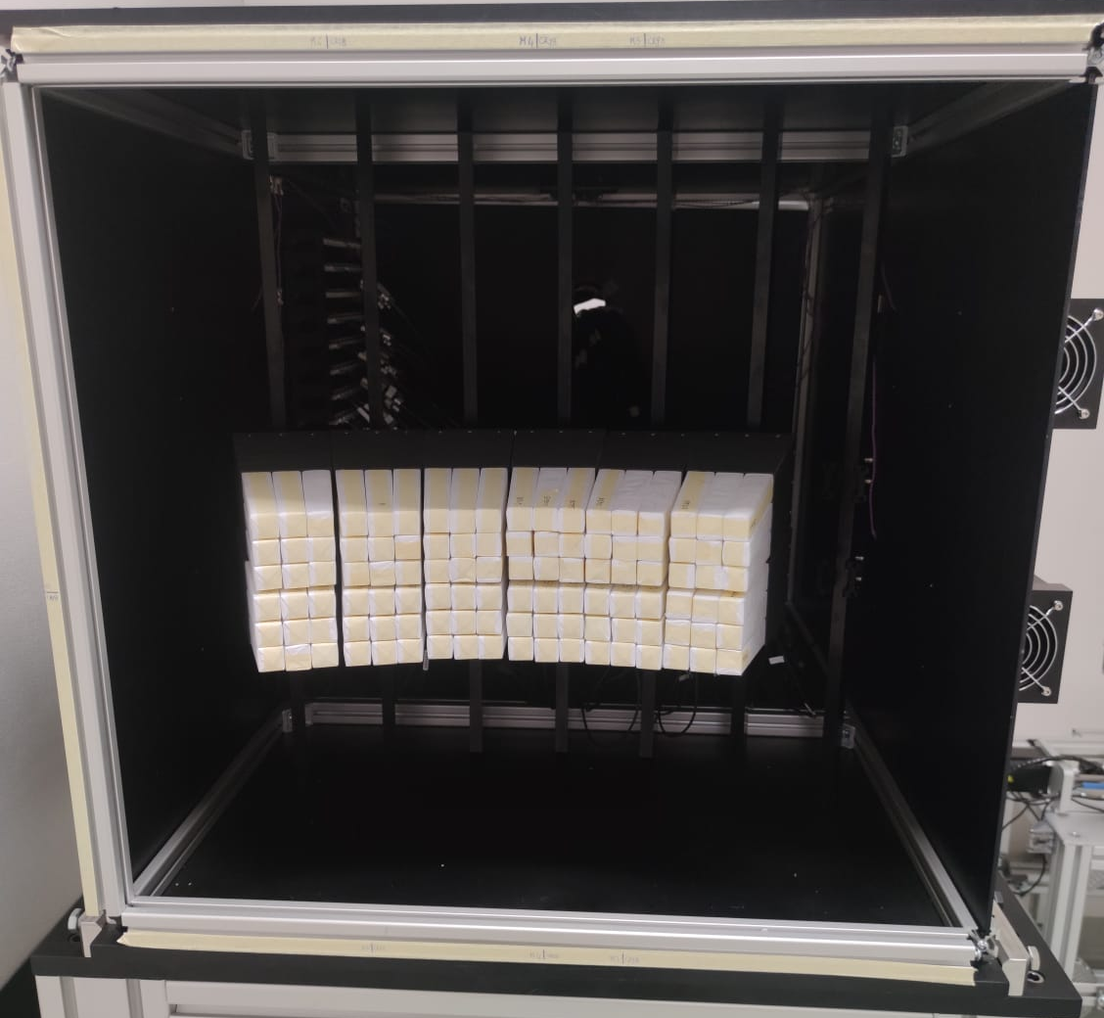
Calorimeter - Last advances
Mechanical pieces:
- support table for calibrations delivered in mid May
(no beam facility will cover all front face of the calorimeter; we need to move it)!
- vertical module holders being redesigned to mount in a 6x6 configuration
Detectors:
- last batch delivered at the end of May 2023
- gluing completed in August 2023

Slide 4
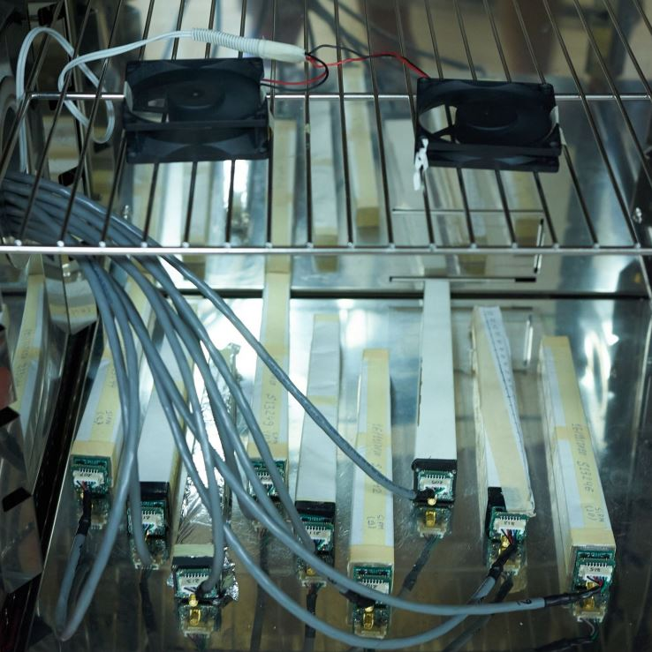
Calorimeter - Timeline
Modules:
32 modules (288 crystals) assembled, 26 of them already calibrated in temperature
23 crystals ready at CERN
gluing at CERN (last 82 crystals) completed since the beginning of July
Temperature calibration:
to be completed by September 2023
System assembly:
in September/October 2023, in Torino
installation in CNAO by end of October (20-25)

Slide 5
CNAO2022 Screensaver Runs: Intercalibration Strategies
How can we equalise crystal response?
By analysing carbon Runs we conceive two strategies revolving around the modified Birks function
P0 Shift Method
Crystal Calibration Method
Equalisation done with a single multiplying factor
Equalisation done by calculate energy response curve for each crystal
Easier to implement in SHOE
Less precise
Not-swept crystals friendly
Harder to implement in SHOE
More precise
Impossible retrieve info from not-swept crystals
06/06/2023

Slide 6
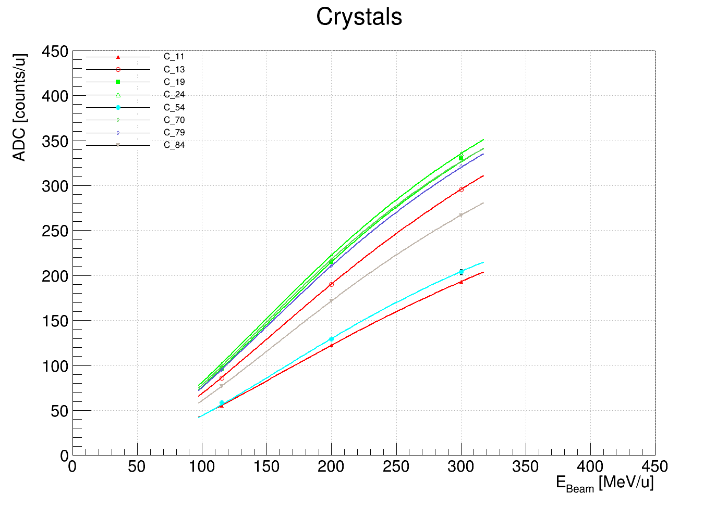
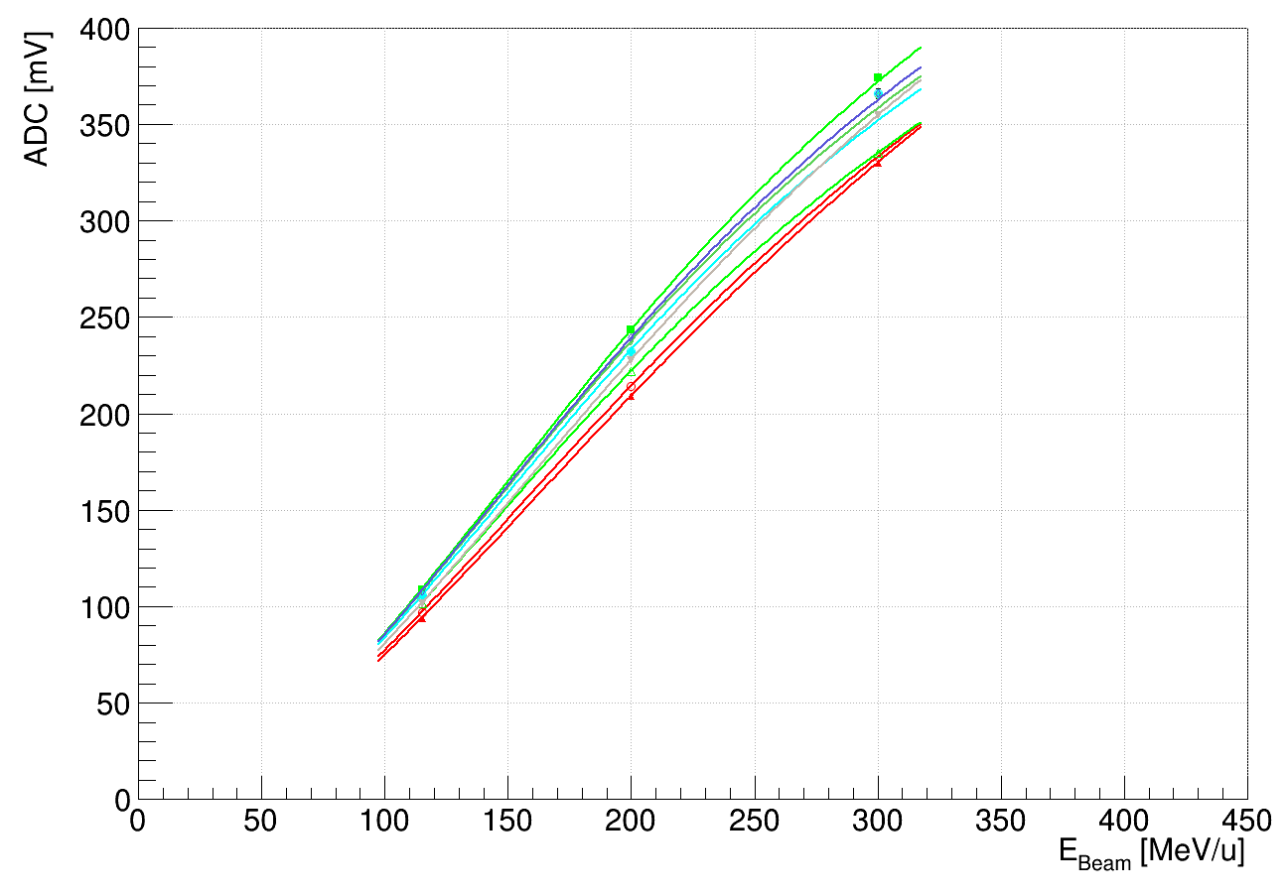
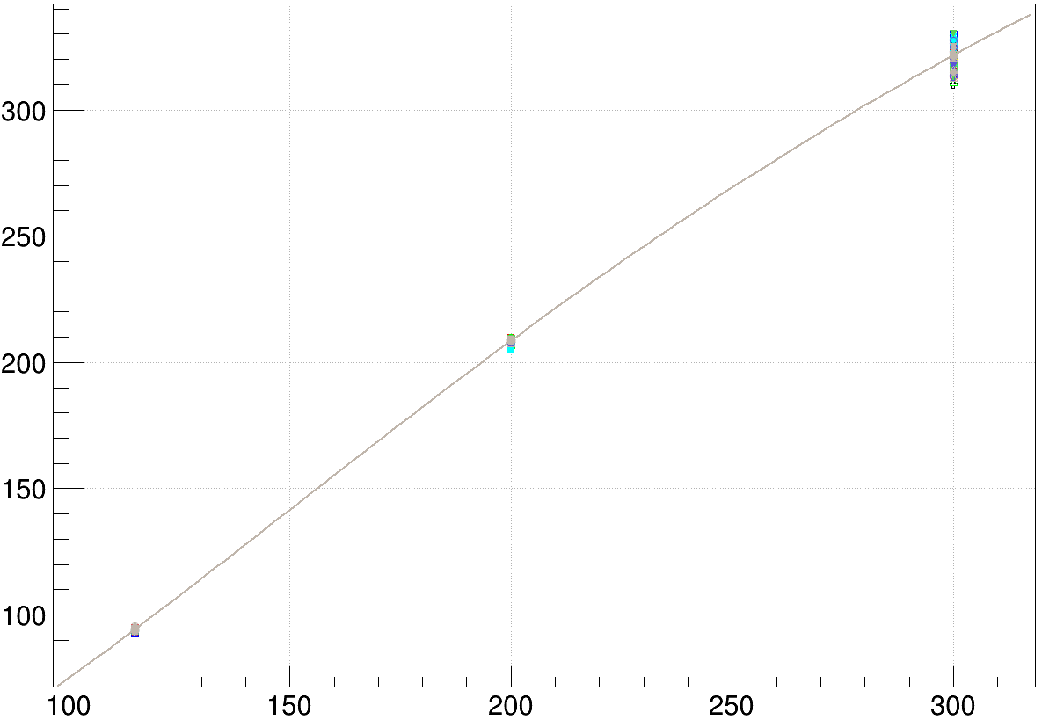
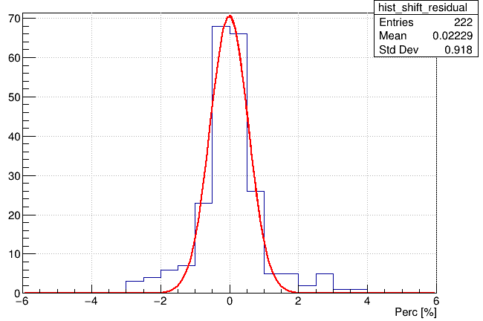
Intercalibration Strategies: P0 Methods
How can we equalise with a single number?
Fit reference crystal with free parameter
Fit all other crystals with P1 and P2 fixed
P0₂₃/P0_{cry} is the intercalibration factor
Calibration curves before P0 calibration
Calibration curves after P0 calibration
Residual distribution after P0 calibration
Distance between point varies with energy

Slide 7
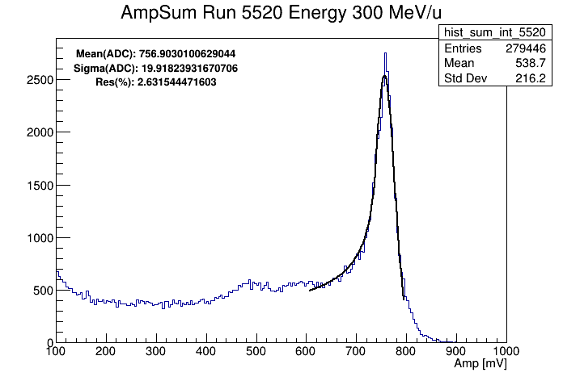
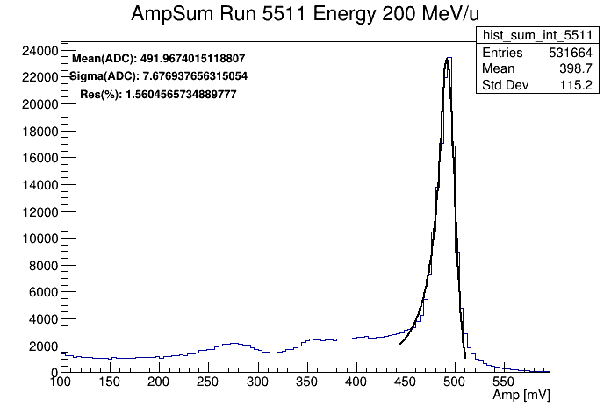
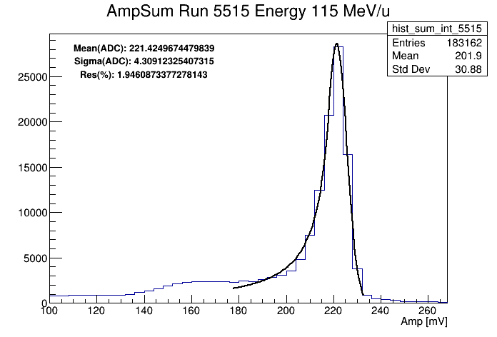
Intercalibration Strategies: P0 Methods – Integral Resolution
How can we check how the P0 Methods works?
Sum amplitude distribution of all 74 crystal after equalization to esteem the total calorimeter resolution
Already implemented in SHOE

Slide 8
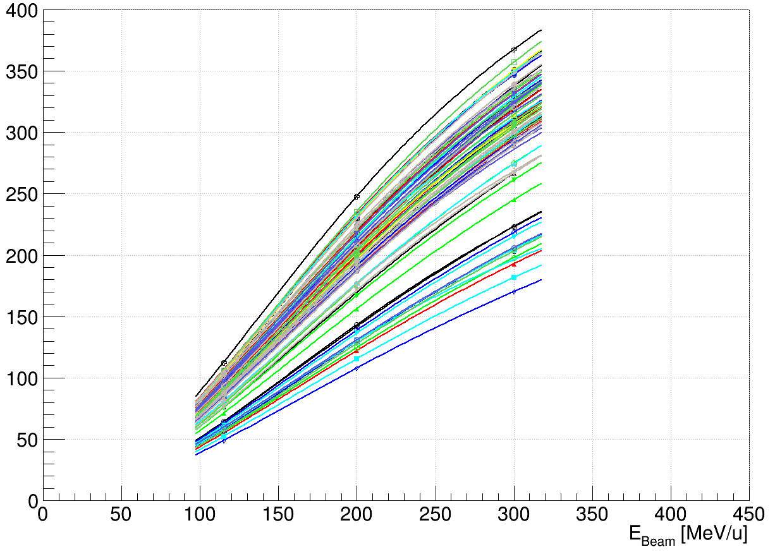
Intercalibration Strategies: Crystal Calibration Methods
How can we improve equalisation?
Three Carbon energy screensaver points
For each crystal we obtain p0, p1 and p2
Energy esteemed as inverse modified Birks

Slide 9
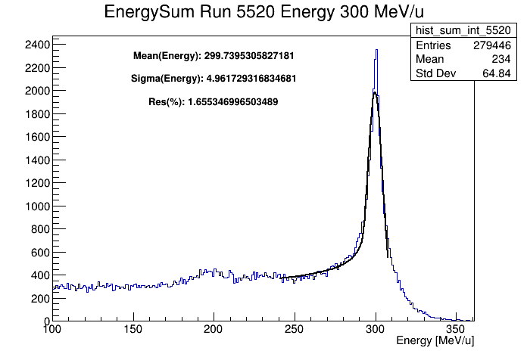
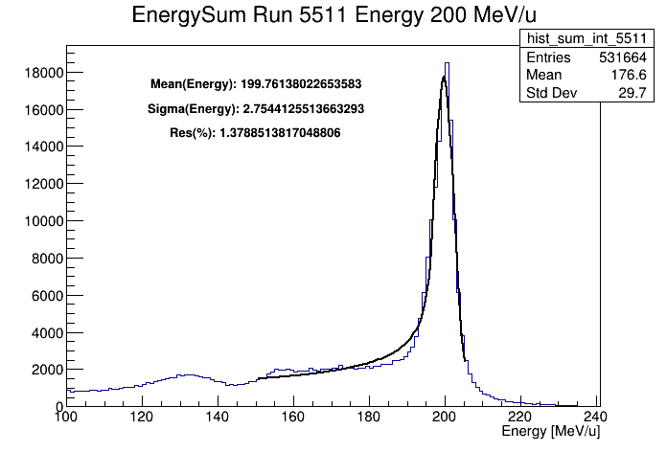
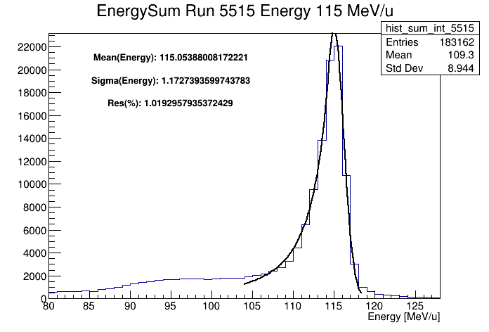
Intercalibration Strategies: Crystal Calibration Methods – Integral Resolution
Does integral resolution improve with this method?
Sum Energy distribution of all 74 crystal after ADC to Energy conversion to esteem the total calorimeter resolution
Best strategy for next data taking

Slide 10
Calorimeter Summary
Gluing completed
System Assembly in September / October 2023 in Torino
Temperature Calibration to be completed in September 2023
Energy Calibration can be done with the calorimeter fully mounted (beam in “screensaver” mode), the performance is within the requirement (2%)
Next measurements 27 October - 6 November at CNAO
10
06/06/2023

Slide 11
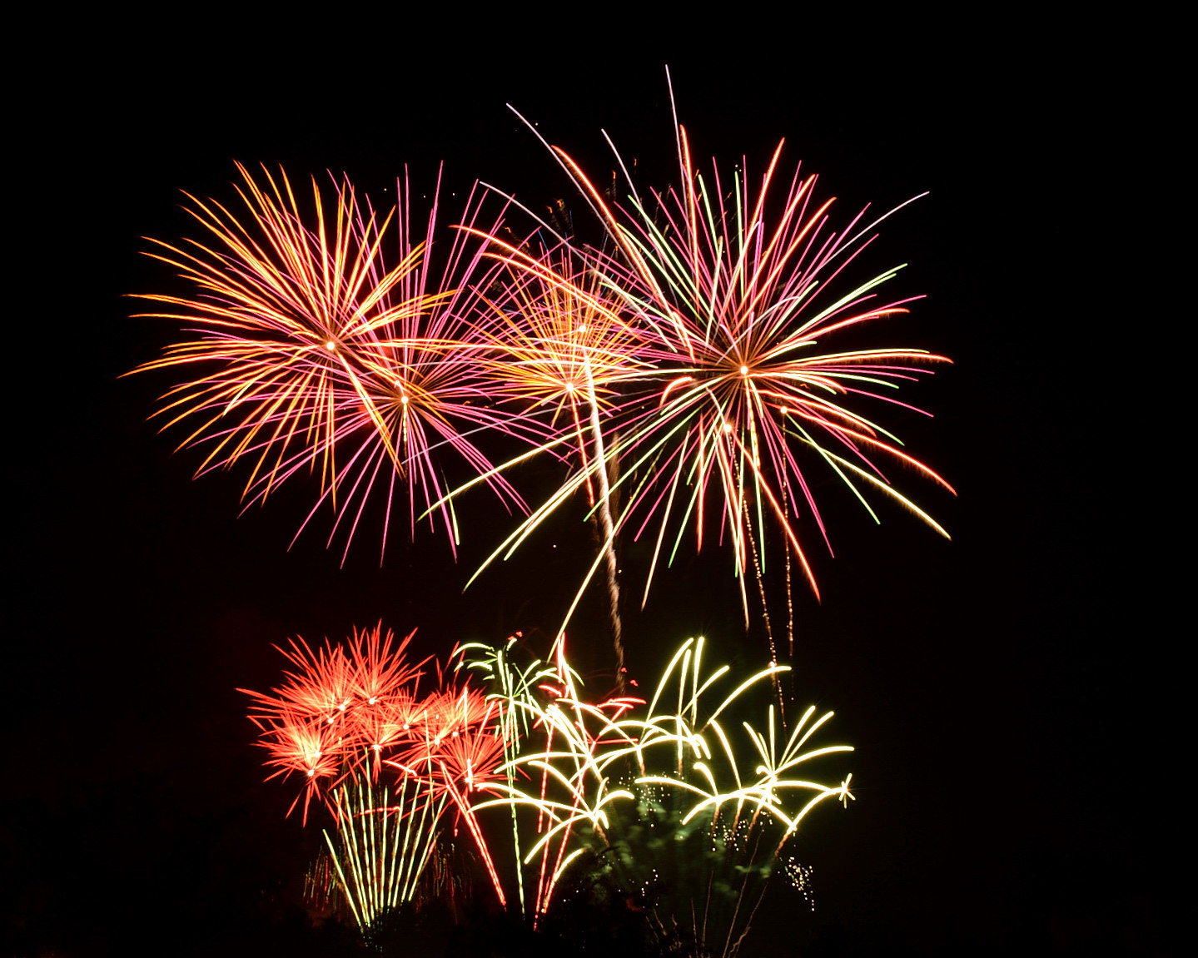
Habemus
magnetes

Slide 12
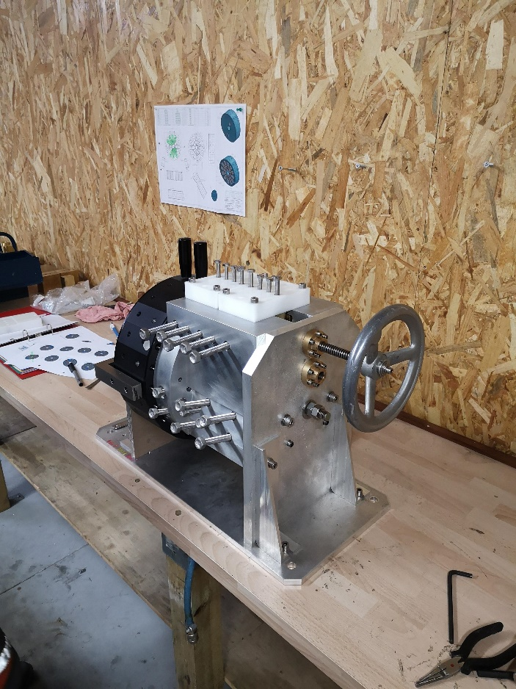
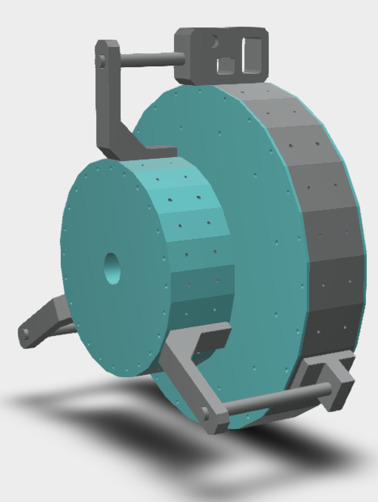
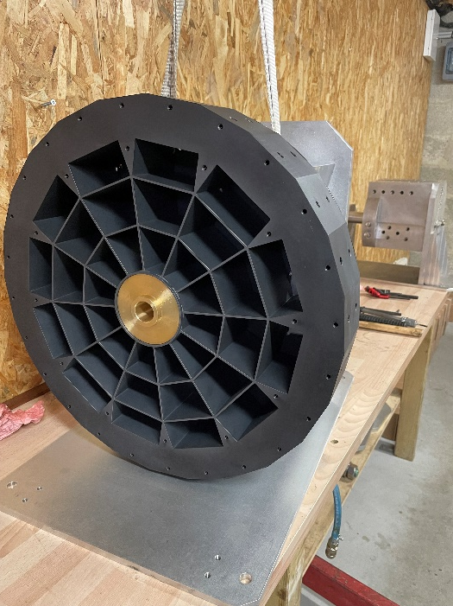
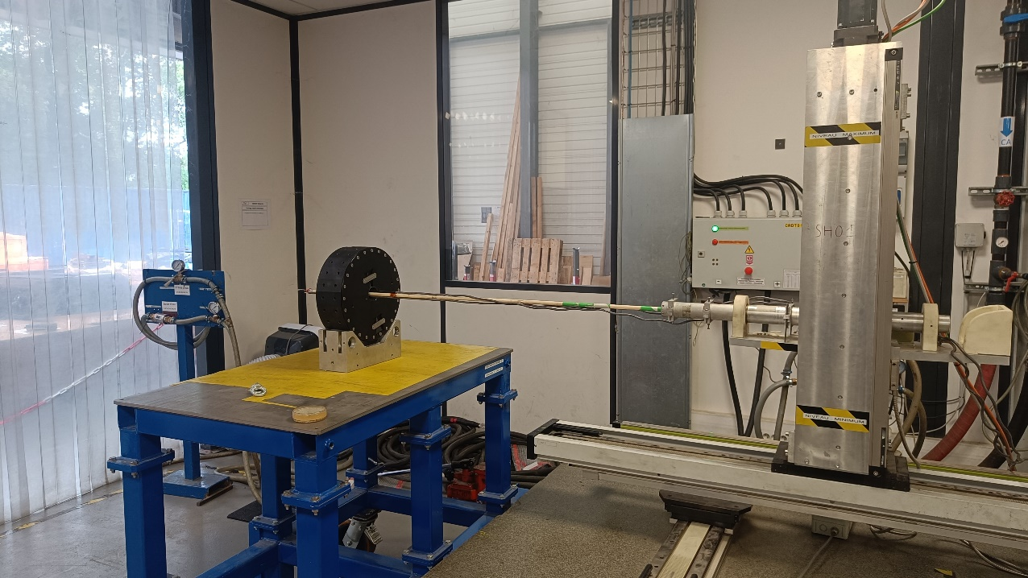
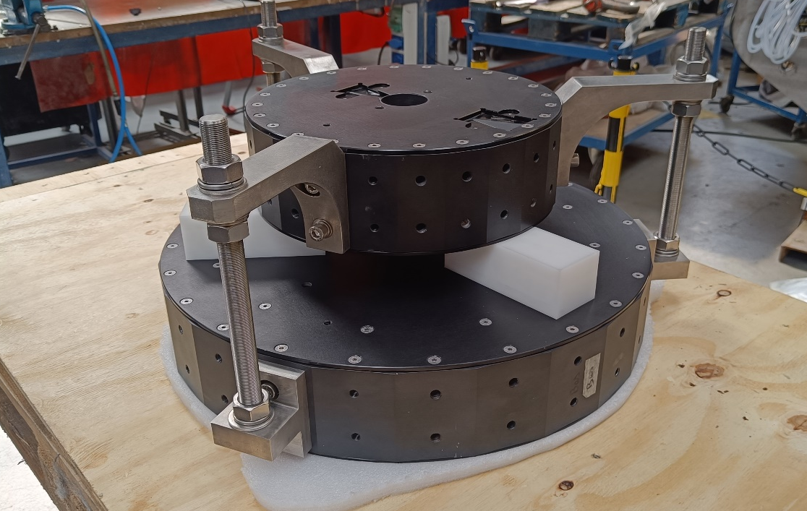

Slide 13
Permanent magnets – Next steps
Modules arrived in Frascati on 30th August (2 weeks before expected)
1. Validation of the magnets via magnet measurements in Frascati
Two techniques: Hall probe (pointlike) and wire measurements (integral)
2. Insertion of the magnets in the vertical movement system (Frascati, 18-20 sep)
3. Integration of the assembly on the mechanical table (Pisa, mid October)
4. Installation of the whole system in CNAO (20-25 October)

Slide 14
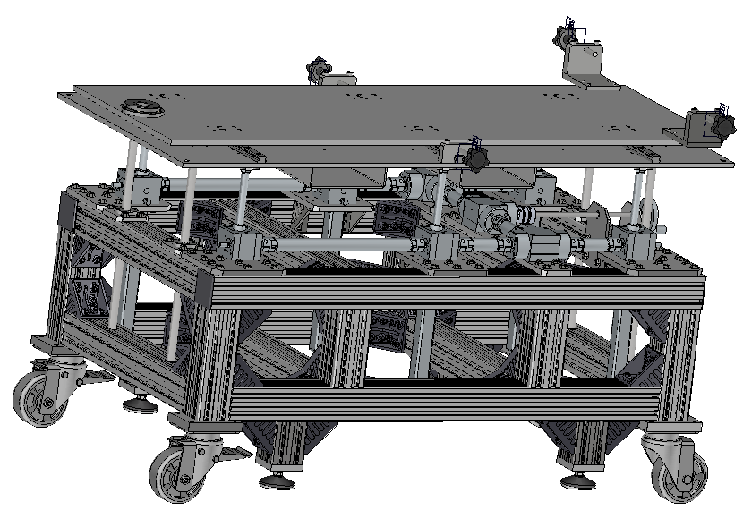
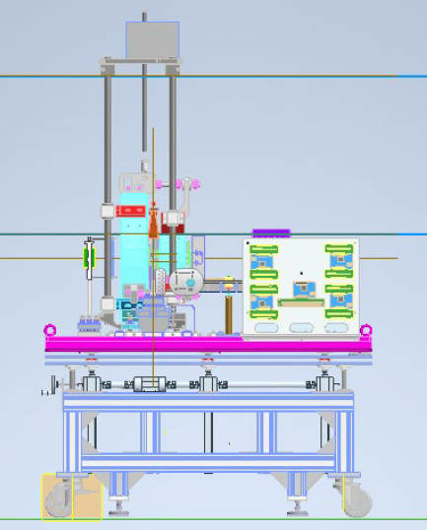
Status of mechanics
Joint effort among:
Pisa, Frascati, Roma, Bologna, Perugia
Most orders have been placed.
Shop work needed in september/october
Time line:
all material in Pisa by beginning of October
Transfer to CNAO from 20 of October
14

Slide 15
Rivelatore a emulsioni nucleari:
Stato dell’arte e prospettive
A. Alexandrov, V. Boccia, A. Di Crescenzo, G. De Lellis, G. Galati, A. Iuliano, A. Lauria, M. C. Montesi, V. Tioukov
Università di Napoli “Federico II”, INFN Napoli,
Università di Bari, INFN Bari
FOOT: referee meeting

Slide 16
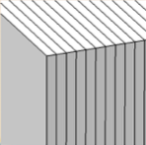
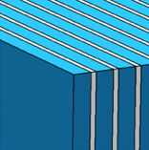
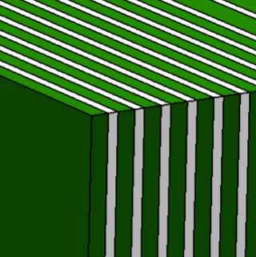
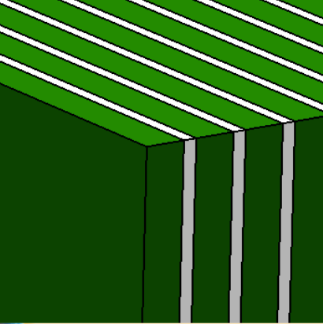
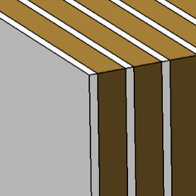
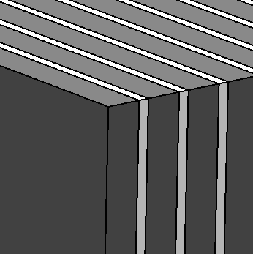
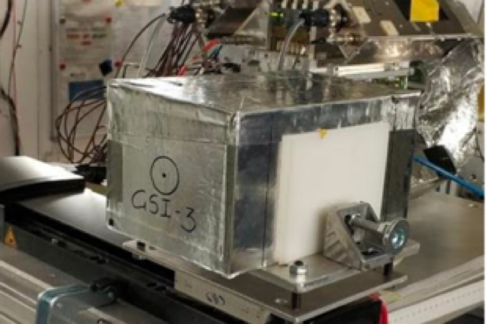
The emulsion spectrometer structure
Emulsion film
300 μm
Lexan
1000 μm
Tungsten
500 μm
Tungsten
900 μm
C (C2H4) layer
1000 (2000) μm
Lead
1000/2000 μm
¹⁶O
10 cm
Same structure for the 2019 and 2020 runs
200 MeV/n
400 MeV/n
S2: Charge identification
12.5 cm
S3: Momentum - range measurement
and isotope identification
S1: Vertexing

Slide 17
Stato dell'Analisi
Completata l’analisi sulla misura della carica, in S2, con ¹⁶O a 200 MeV/n su target in C e a 400 MeV/n su target in C e in C2H4: articolo in fase di sottomissione
Completata la ricostruzione delle tracce nell’intero ECC a 200 MeV/n con target in C e in C2H4 e a 400 MeV/n con target in C. Collegamento tra le sezioni ottimizzato rispetto ai primi tentativi del 2022
On going: misura dell’impulso dei frammenti usando tecniche di analisi multivariata
Ottimizzata la misura della sezione d’urto integrata a 200 MeV/n su target in C e in C2H4 (miglioramento della ricostruzione dei vertici, della simulazione MC degli effetti strumentali e di ricostruzione)
Pilot test per misure la sezione d’urto di frammentazione in cinematica diretta grazie a Nano-Imaging-Tracker (NIT): emulsioni nucleari con risoluzione della decina dei nanometri

Slide 18
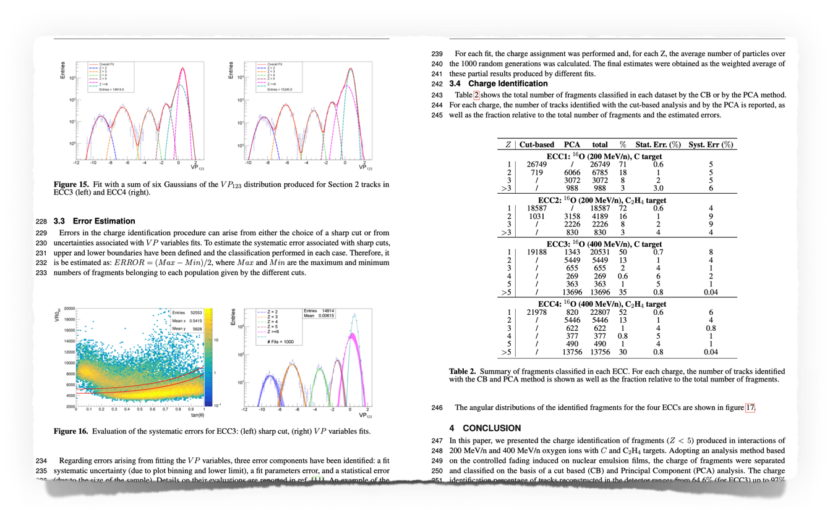
Stato dell'Analisi
Completata l’analisi sulla misura della carica, in S2, con ¹⁶O a 200 MeV/n su target in C e a 400 MeV/n su target in C e in C2H4: articolo in fase di sottomissione

Slide 19
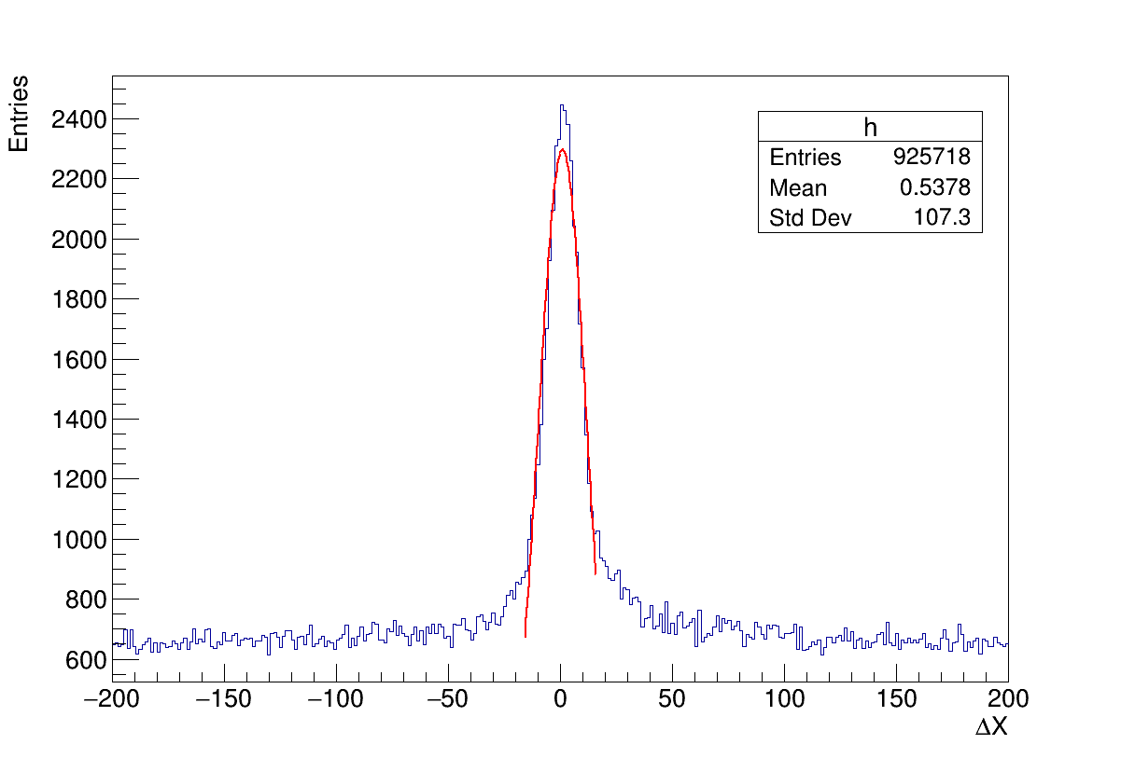
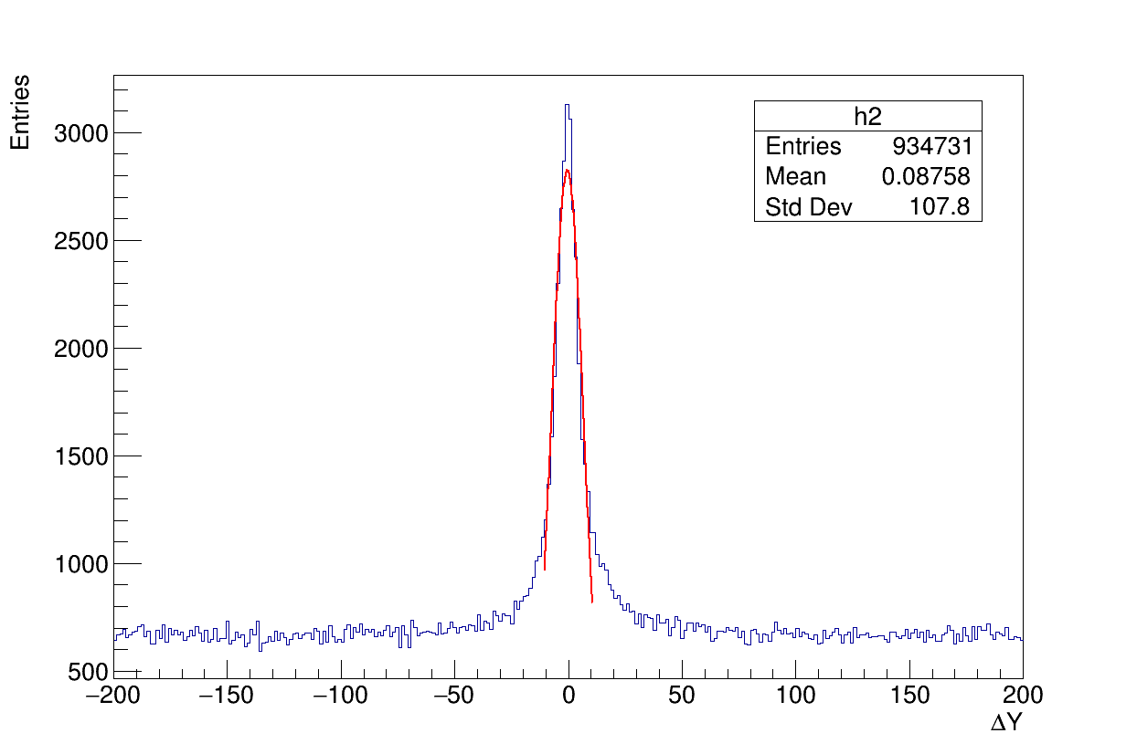
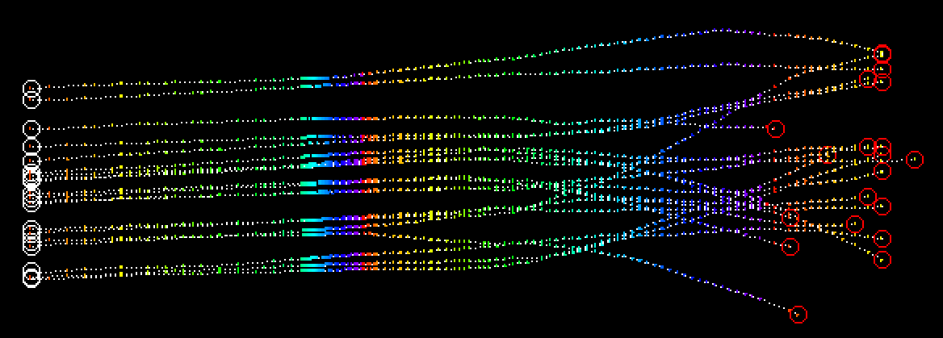
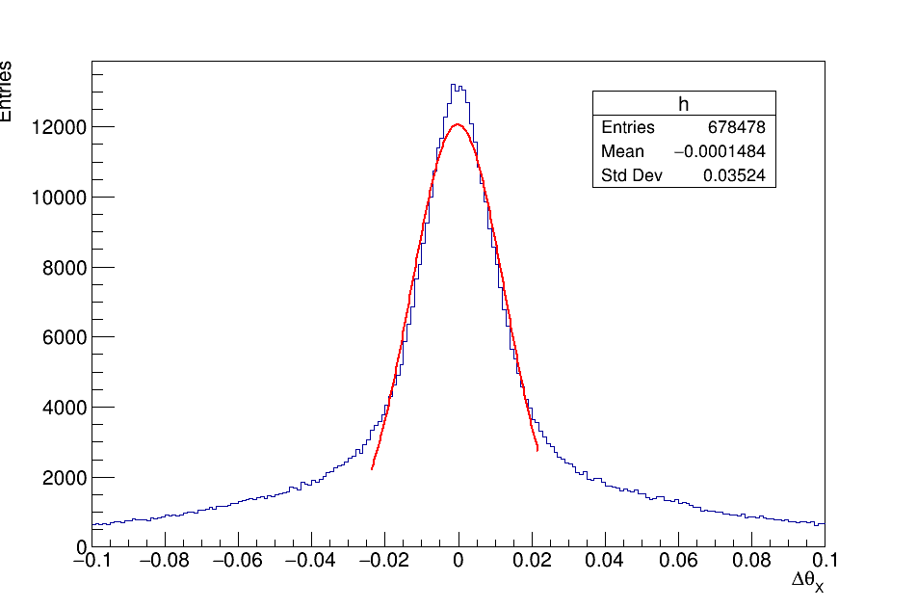
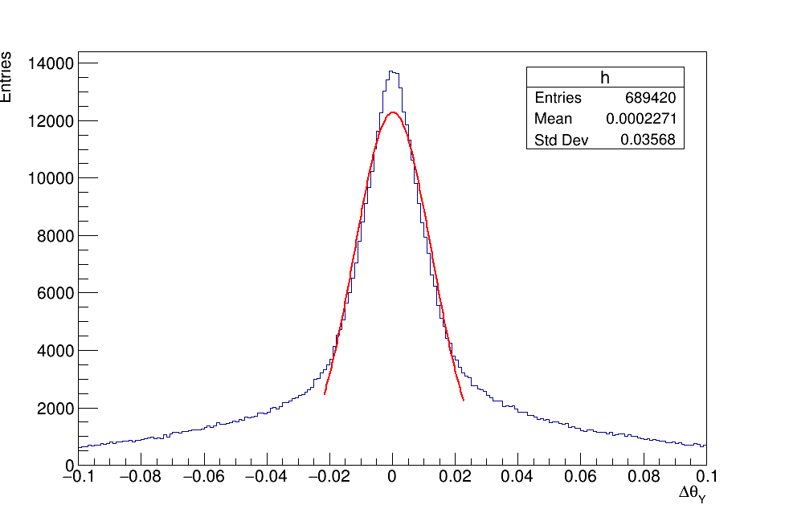
Stato dell'Analisi
Completata la ricostruzione delle tracce nell’intero ECC a 200 MeV/n con target in C e in C2H4 e a 400 MeV/n con target in C. Collegamento tra le sezioni ottimizzato rispetto ai primi tentativi del 2022. Rimangono criticità per quanto riguarda la ricostruzione di tracce e vertici negli ECC 400 MeV/n a causa di problemi dei film di emulsione nucleare in S1
ΔX
ΔY
ΔX
ΔY
ΔθX
ΔθY
ΔθX
ΔθY
Display di tracce con più di 100 segmenti (GSI3 data)
Residual after corrections (GSI3 data)

Slide 20
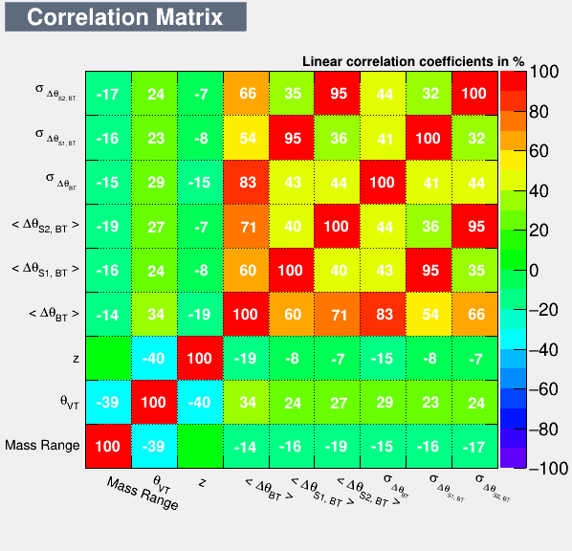
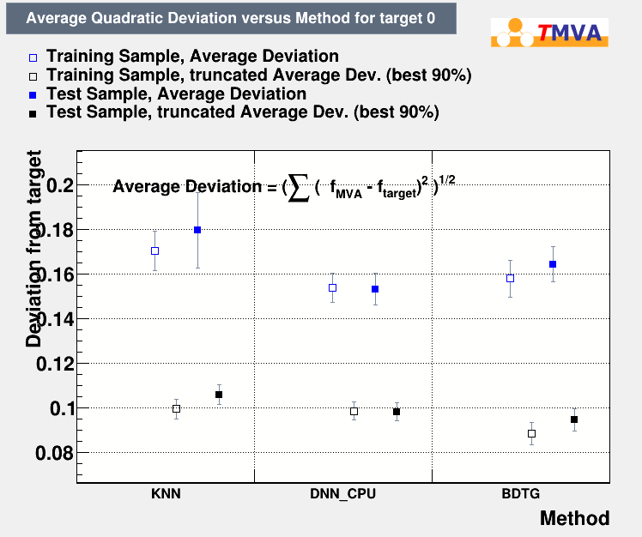
Stato dell'Analisi
On going: misura dell’impulso dei frammenti usando tecniche di analisi multivariata. Test su MC True per trovare le migliori variabili da utilizzare e l’algoritmo più efficace. Allenamento dell’algoritmo sul MC Reco

Slide 21
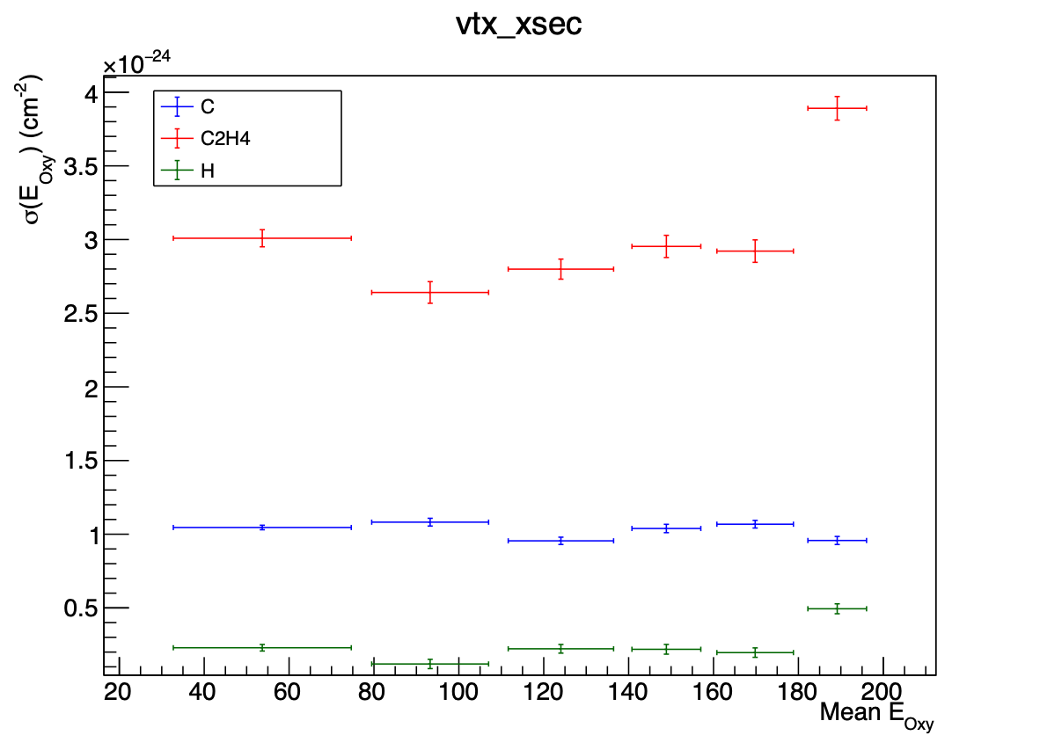
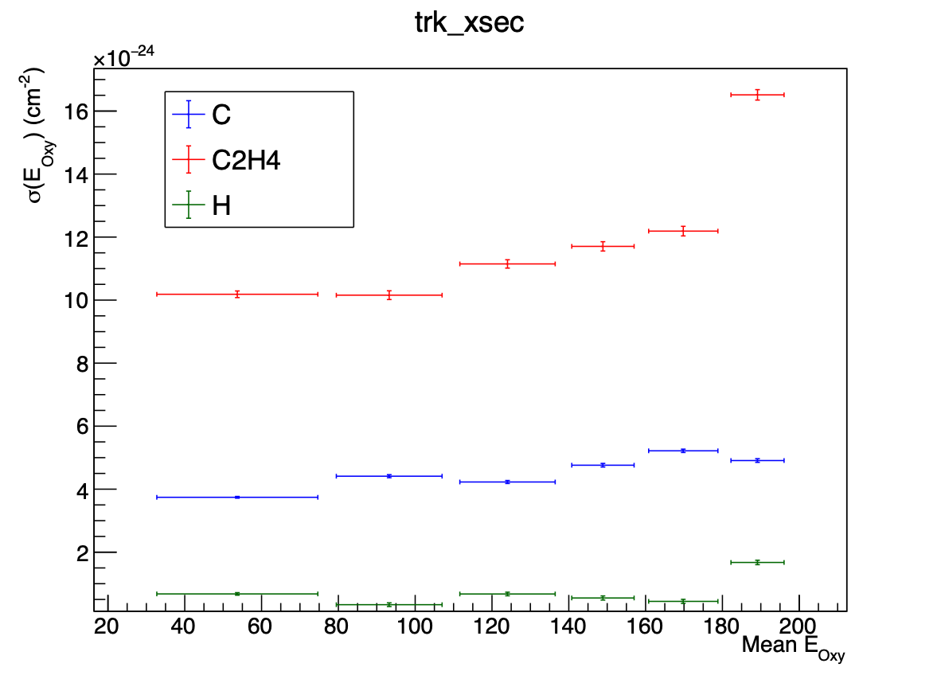
Stato dell'Analisi
Ottimizzata la misura della sezione d’urto integrata a 200 MeV/n su target in C e C2H4 (miglioramento della ricostruzione dei vertici, della simulazione MC degli effetti strumentali e di ricostruzione)
$$\frac{dσ(x)}{dx}|_{CorC_{2}H_{4}}=\frac{Y_{i}(x)}{N_{B}N_{TG}Δxε_{reco}^{i}(x)}$$
$$\frac{dσ(x)}{dx}|_{H}=\frac{1}{4}\left(\frac{dσ(x)}{dx}|_{C_{2}H_{4}}−2\frac{dσ(x)}{dx}|_{C}\right)$$
Total reaction cross section
($Y_{i}=$# of vertices)
Total production cross section
($Y_{i}=$# of fragments)

Slide 22
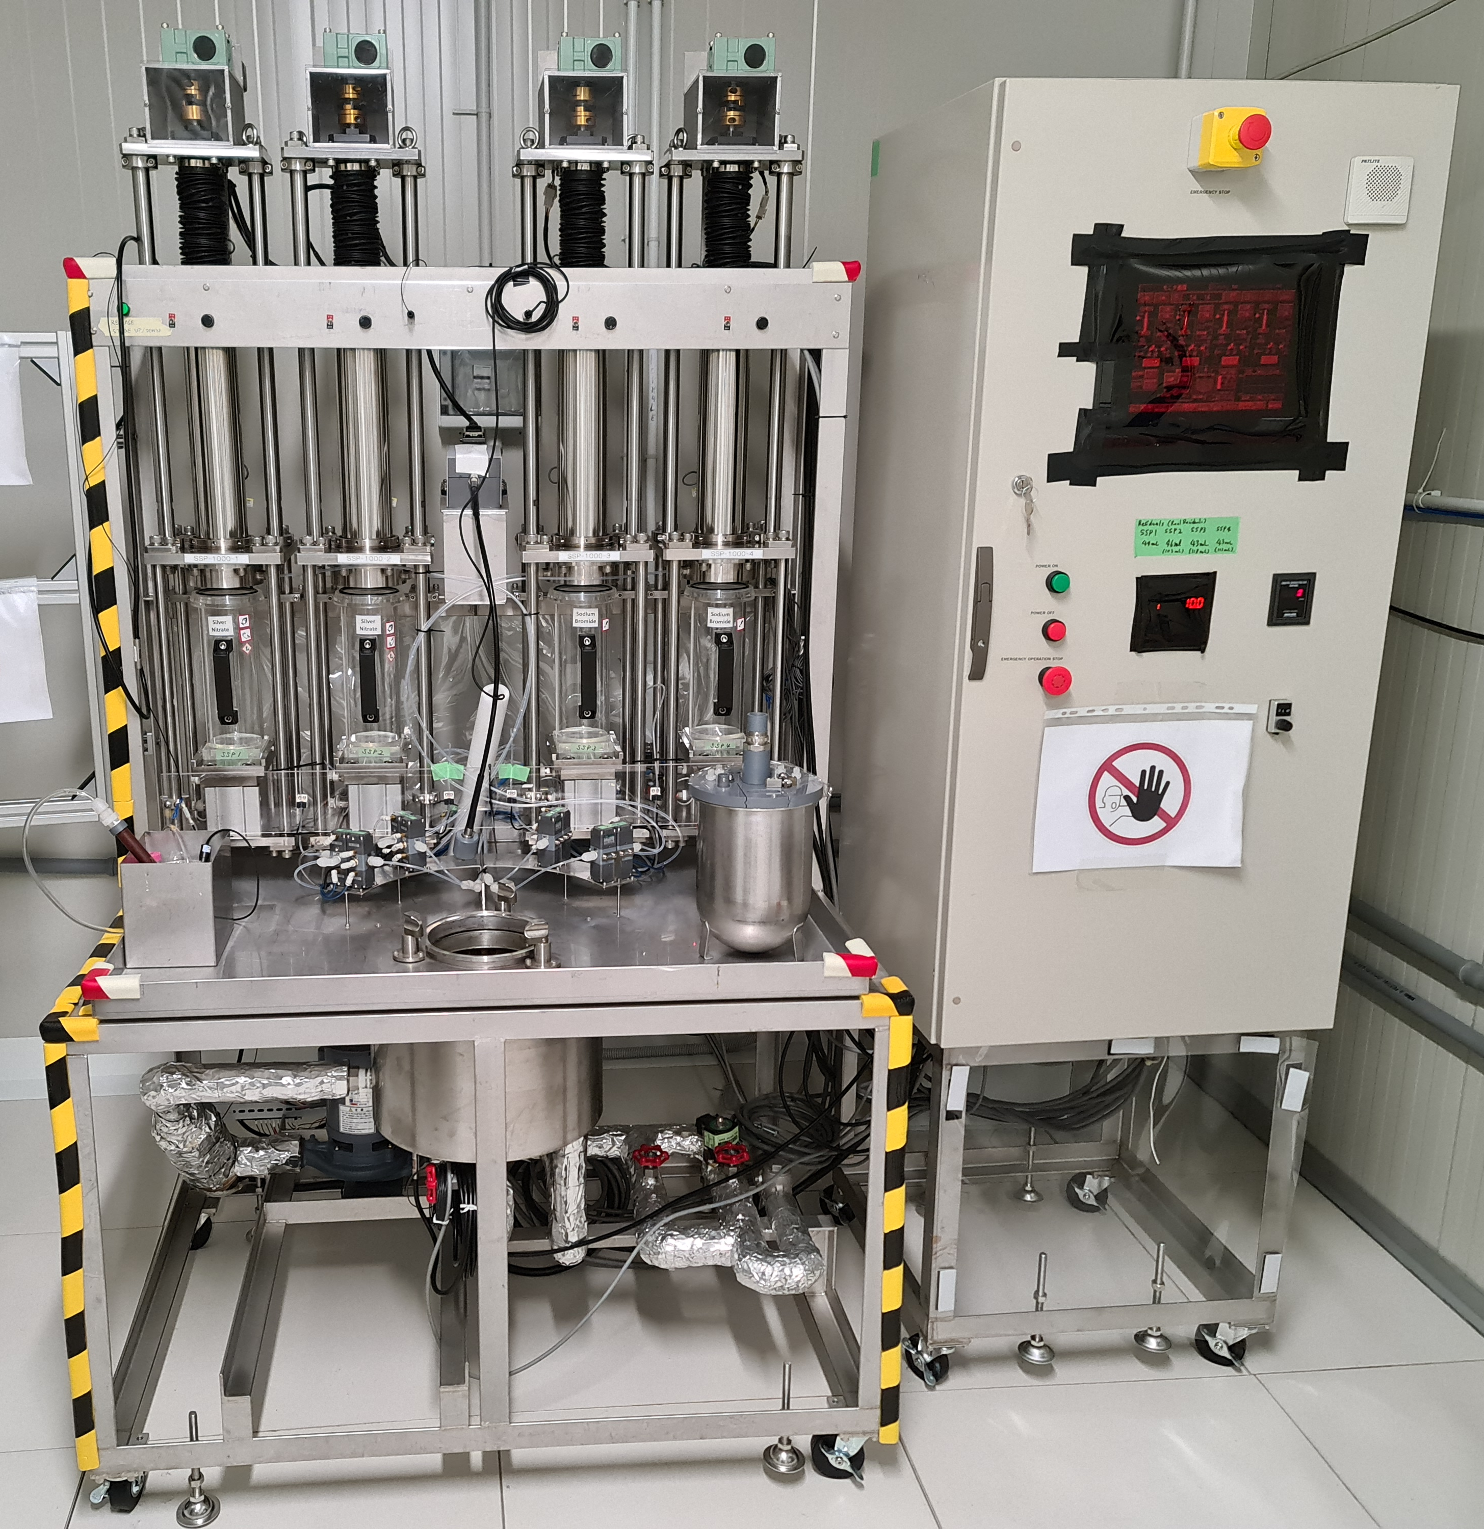
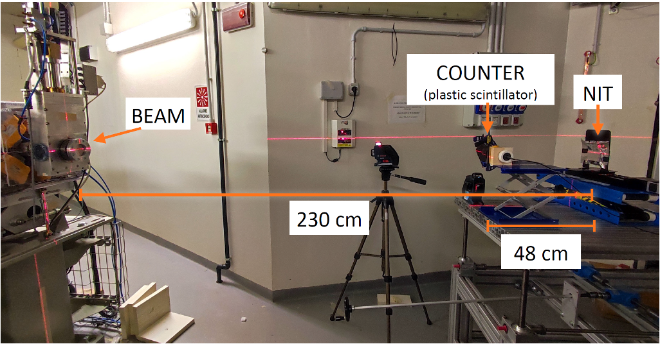
Stato dell'Analisi
Pilot test per misure la sezione d’urto di frammentazione in cinematica diretta grazie a Nano-Imaging-Tracker (NIT): emulsioni nucleari con risoluzione della decina dei nanometri
Realizzate emulsioni di tipo NIT presso LNGS
NIT esposte a p@200MeV presso il TIFPA
Sviluppo NIT effettuato presso LNGS
In corso: assemblaggio di un nuovo microscopio che supera i limiti della diffrazione ottica per l’analisi delle NIT a Napoli
TO DO: Scansioni e Analisi dei dati (Napoli+Bari)
Macchina per la produzione del gel che costituisce le NIT
Pilot test al TIFPA

